Slide 1
『当事者が語る精神障害とのつきあい方』の5人の統合失調症を持つ人たちの回復の語りのテキストマイニング 小 平 朋 江 いとうたけひこ 2014年11月29日（土）示説第3群14:30～15:10 第34回日本看護科学学会学術集会P1-3-23 名古屋国際会議場1号館1Fイベントホール

Slide 2
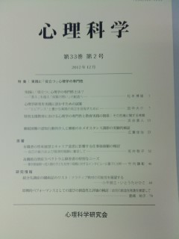
問題
小平・いとう（2012）は、統合失調症闘病記を検索収集し217冊の闘病記リストを作成した。 ⇒
小平・いとう（2013）は、統合失調症闘病記217冊のタイトル分析をテキストマイニングで行い、「生きる」に注目し時代的変遷を確認した。 ⇒
テキストマイニングをめぐって、谷山ら（2013）は「みんなの気持ち」の可視化に言及した。いとう（2013）は「事実をあぶり出す」ことに、服部（2010）は「人の意識を超えた処理を可能にする」としている。
テキストマイニングを活用して当事者の回復の語りを分析できないか？

Slide 3
目的
『当事者が語る精神障害とのつきあい方：
グッドラック！統合失調症
と言おう』
2013年出版 明石書店
1冊で複数の精神障害当事者の回復の物語を知ることができる

Slide 4
目的
テキストマイニングで、本書の中から
5人の統合失調症を持つ人たちの回復
の語りをデータマイニングにより量的に
分析する
語りの内容を質的分析ではなく量的な根拠に基づいて明らかにする

Slide 5
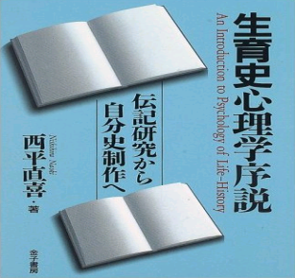
方法
西平(1996)の伝記分析
著者毎に回復の語りを比較分析
テキストの量的分析
Text Mining Studio Ver.4.2を用いる

Slide 6
方法
単語頻度分析
著者毎に出現回数を集計
特徴語分析
各著者に特徴的な単語の抽出
対応分析
各著者と頻出単語の関係を明らかにする
ネットワーク分析
話題の違いを見るため各著者の使用単語を分析
【倫理的配慮】
本書は一般に出版されている書籍であり著作権に配慮した

Slide 7
結果 基本情報
総文数 4153文
平均文長（文字数） 16.1文字
述べ単語数 26081語
単語種別数 7437単語
（タイプ・トークン比 0.29）

Slide 8
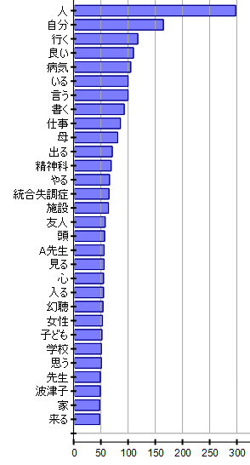
結果 単語頻度分析
5人の著者を合わせた
使用頻度の多い単語
上位30単語
「人」「自分」
「行く」「良い」「病気」
「いる」「言う」「書く」
「仕事」「母」
など

Slide 9
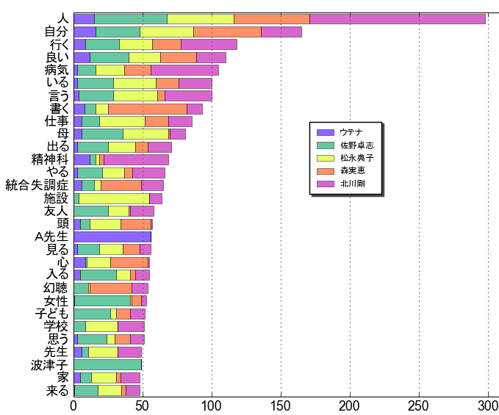
結果 著者毎の単語頻度分析の比較

Slide 10
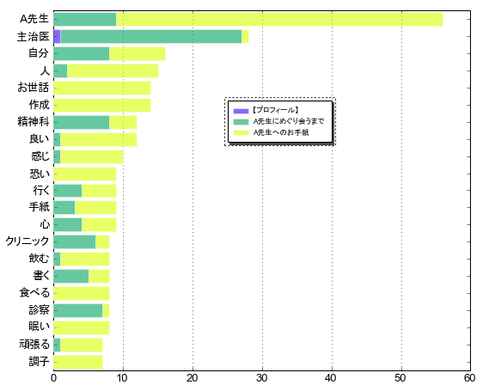
結果 １ウテナ
ウテナさんの場合
主治医のA先生の話題が多い
出会う前は「主治医」
手紙では「A先生」の表現

Slide 11
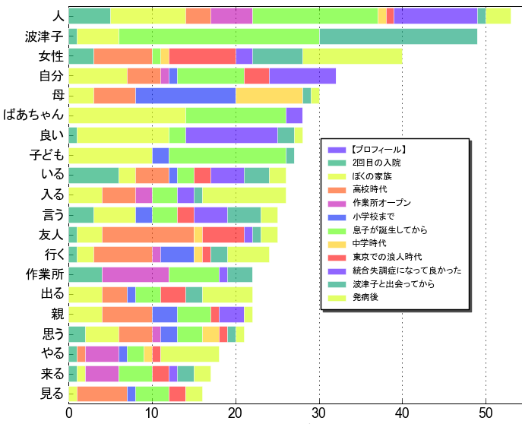
結果 ２ 佐野卓志
子ども時代は「母」「ばあちゃん」
高校から結婚までは「女性」
結婚後は「波津子」「子ども」
が多い

Slide 12
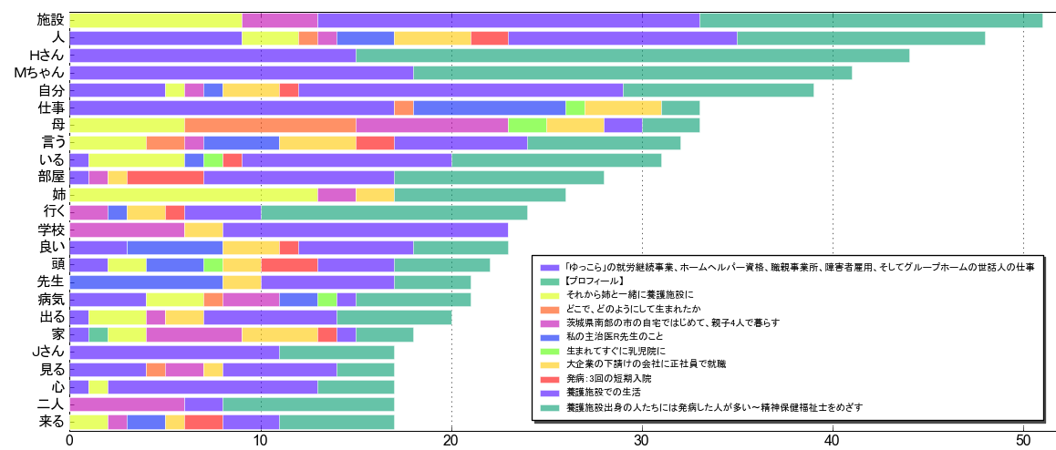
結果 ３ 松永典子
養護施設入所時代から
現在まで「施設」が多い
交流のあった「Hさん」「Mちゃん」の話題

Slide 13
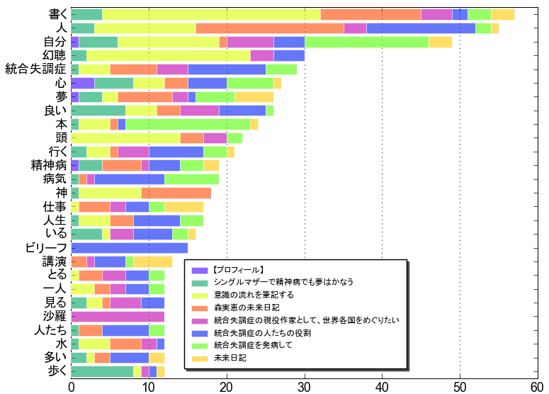
結果 ４ 森 実恵
「統合失調症」作家の
「書く」ことの「夢」。「幻聴」の位置づけ。

Slide 14
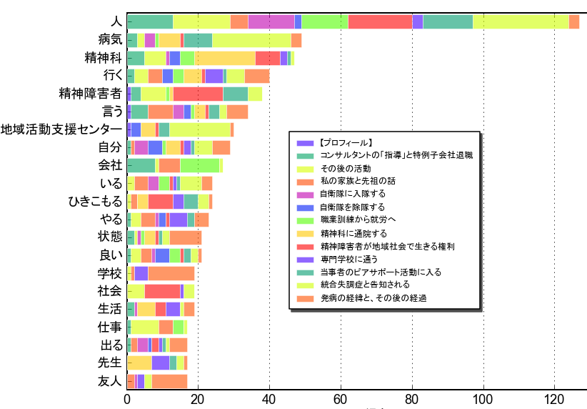
結果 ５ 北川 剛
病気のはなしと
自分のモデルを見つける
社会生活「学校」「社会」「仕事」

Slide 15
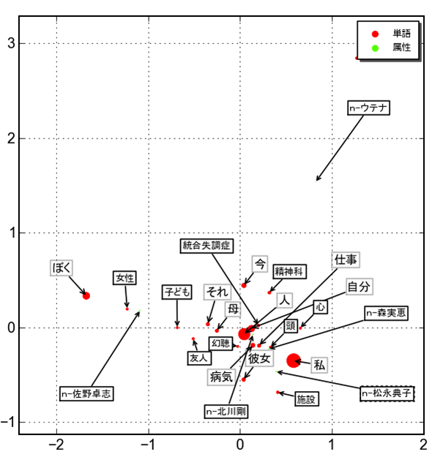
結果 対応分析
佐野の「ぼく」「女性」が特徴的
「統合失調症」「幻聴」は共通の話題

Slide 16
結果 当事者はどのように人を語るか？
…障害を越えた、なにか社会のセーフティーネットワークのようなかけはしとなりたい。地域で社会人として人として、人のために仕事を頑張り、将来につなげる、そう心に誓いました。（松永）
…この生活教室を利用してから、周りの人と一緒に何かをやることが楽しくなり、毎日人と会っていたいと思うようになりました。週１回の教室が、本当に楽しかったです。（北川）
いまのぼくに幻聴は全くない。幻聴がないということは、人との距離がとれていて、自分と他人の区別が明確についているということだ。…（佐野）
…私も統合失調症という病をかかえながらも自分なりに生きていきたい、何か人の役にたちながら生を生きたいと思います。（ウテナ）
幻聴が聴こえる人は幻聴の奴隷になるのではなく、また、幻聴の主人になるのでもなく、幻聴を相棒にすることをおすすめしたい。これは人とお金の関係にも似ていて、私達はお金の奴隷でもなく、お金の主人でもないと考えると気が楽になるのではないだろうか。（森）

Slide 17
結果 当事者はどのように自分を語るか？
…上司のＡ氏は、パソコンでつけている私の日誌に、毎日いろいろな細かい感想を書いてくれ、その言葉は温かいもので、一人で掃除をしていて辛かった自分の救いにも、かなりなりました。また、月に１回面接をしてもらい、私の話をよく聞いてくれ、意見や希望も言えて、ここにいて間違いではない、自分は存在しているのだと実感しました。（松永）
地域活動支援センターを利用して同じ病気の人たちを見ていると、自分と共通した部分で困っているところを見たりできたので、病気を客観的に見ることができて病気への理解が深まりました。（北川）
…「統合失調症になって良かった」と自分でつぶやいてみた。…「今のままでいい、病気になって良かった」ということは「自分は意外と幸せだ」ということの気づきではないかと思う。苦しんだことも、やがて時が来て過ぎ去れば、一つの経験値となる。（佐野）
…私も統合失調症という病をかかえながらも自分なりに生きていきたい、何か人の役にたちながら生を生きたいと思います。（ウテナ）
シングルマザーで精神病、でも夢はかなう。自分の中にあきらめない心、前向きな心、楽天的な心があれば…「夢は逃げない、逃げるのはいつも自分だ」自分さえ逃げなければ、一歩ずつでも夢に近づいていくことは、どんな人にとっても可能なことである。（森）

Slide 18
考察
5人の当事者は自分と人間関係に
ついて述べている点が大きな共通点
であった。
著者毎の多様な使用単語から、病いを抱えながら自分の人生や生活を取り戻している回復の姿が現れた。
本書は1冊で複数の個別性ある統合失調症を持つ人の回復の姿を知ることのできる優れた闘病記である。

Slide 19
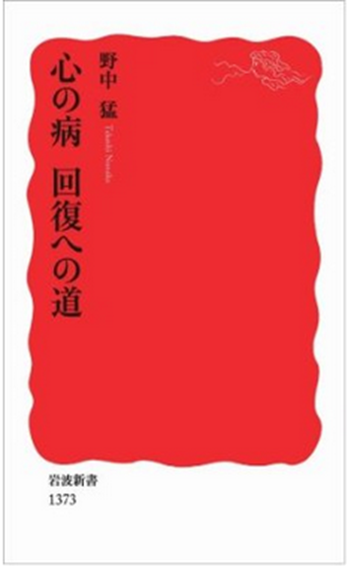
考察
新たな回復概念
「精神障害をもつ方々の手記活動から生まれた」
当事者のナラティブ
「リカバリーのヒント満載」
・ 回復の過程
「人によってそれぞれ個別的で、行きつ戻りつの
紆余曲折の道筋を重ねる。それでも比較的共通
する諸点がある。」 （野中,2011）
・ 「治療して『病気』自体をなくしてしまうことを意識」
するのではない、「こうしたあり方は『リカバリー（回
復）』という言葉で議論され、注目される」
（野中,2012）

Slide 20
【これまでに取り組んだ関連の研究】
●小平朋江・いとうたけひこ・大高庸平（2010）．統合失調症の闘病記の分析：古川奈都子『心を病むってどういうこと？：精神病の体験者より』の構造のテキストマイニング 日本精神保健看護学会誌 19(2), 10-21.
●小平朋江・いとうたけひこ（2012）「当事者が主人公」の実践のあり方を考える： 統合失調症当事者によるナラティブを手がかりに いとうたけひこ（編）コミュニティ援助への展望 角川学芸出版 Pp.70-94.
●小平朋江・いとうたけひこ (2013) ナラティブ教材を用いた精神看護学授業での統合失調症のイメージの変化：テキストマイニングによる特徴語と評価語の分析 日本精神保健看護学会誌, 22(2), 68-74.
●小平朋江・いとうたけひこ (2013) 『こころの病を生きる：統合失調症患者と精神科医師の往復書簡』の当事者と医者の語りのテキストマイニング 第33回日本看護科学学会学術集会講演集,p639.
●小平朋江・いとうたけひこ (2014) 統合失調症の闘病記における回復の語りのテキストマイニング：ナラティブ教材としての教育的意義 日本看護学教育学会第24回学術集会講演集,p224.
●小平朋江・いとうたけひこ (2014) 精神障害者の回復の語り: 浦河べてるの家における当事者研究の記述のテキストマイニング 日本心理学会第78回大会論文集,p305.

Slide 21
交流集会（Ｋ２９）も行います
患者の語りＷｅｂサイト・闘病記・手記：
ナラティヴ教材と患者体験学を展望して
１１月３０日（月）９：２０～１０：２０
第５会場（2号館2F 会議室222+223）
名古屋国際会議場
交流集会でもお会いできましたら幸いです
どうぞよろしくお願いいたします

Slide 22
ありがとうございました ご自由にお取りください ↓
本研究は平成23年度～平成25年度科研費基盤研究C（課題番号:23593195）の助成を受けた。

